Slide 1
স্বাগতম

Slide 2
পরিচিতি
শিক্ষক পরিচিতি
পাঠ পরিচিতি
আহাদ মিয়া সেলিম
সহকারী শিক্ষক-শিক্ষিকাবৃন্দ
দি ফাদার অব দি ন্যাশন বঙ্গবন্ধু শেখ মুজিব মেমোরিয়াল স্কুল এন্ড কলেজ
গফরগাঁও , ময়মনসিংহ
শ্রেনীঃ দশম
বিষয়ঃ শারীরিক শিক্ষা ও স্বাস্থ্যবিজ্ঞান ও খেলাধুলা
অধ্যায়ঃ ৮ ম
সময়ঃ ৪৫ মিনিট
তারিখঃ ২৬/০৬/২০২১

Slide 3
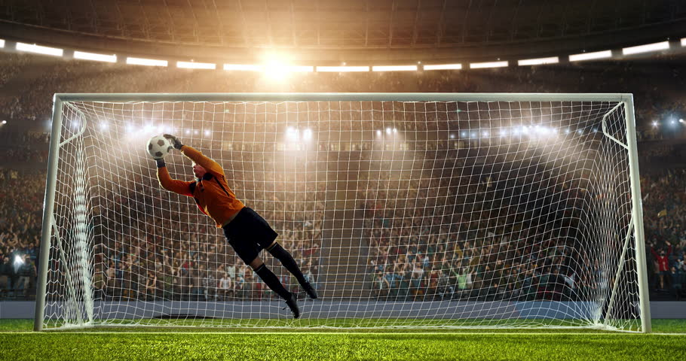
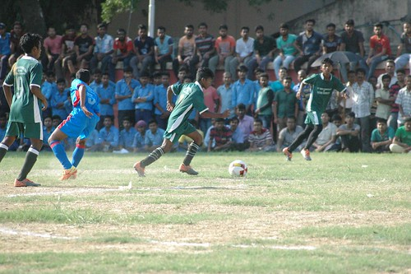
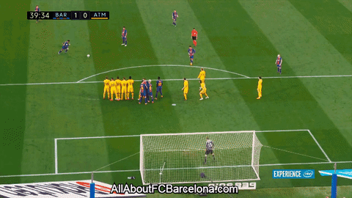
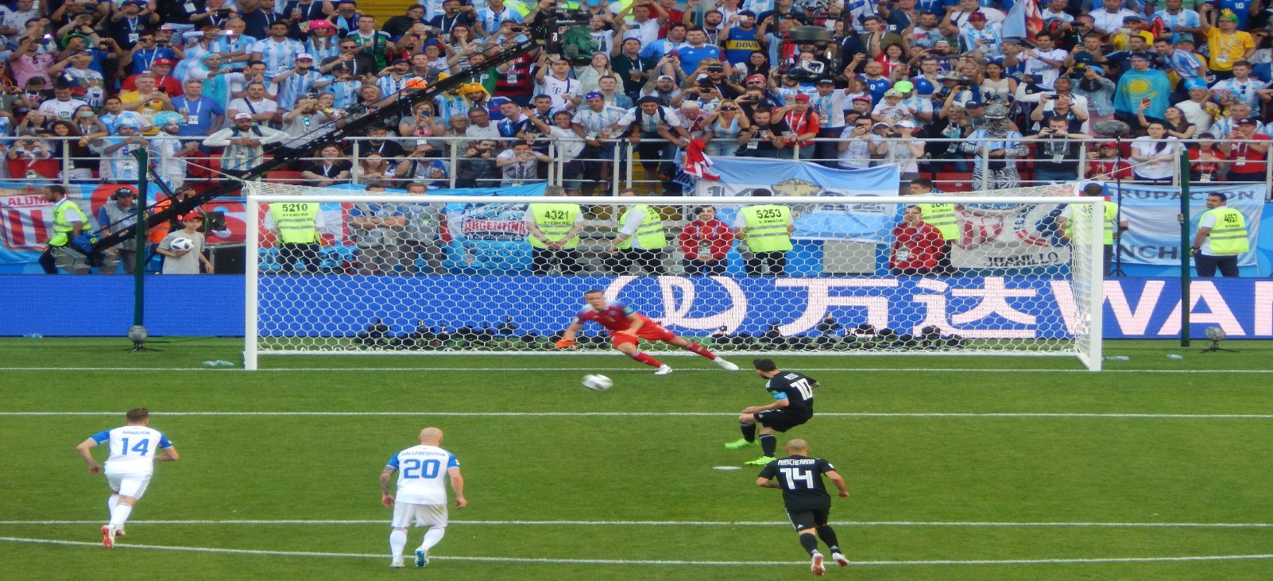
এসো আমরা চিন্তা করে বলি…

Slide 4
ফুটবল খেলার আইন কানুন

Slide 5
শিখনফল
১। এই পাঠ শেষে ফুটবল খেলার মাঠ সম্পর্কে জানতে পারবে ।
২।ফুটবল খেলার নিয়ম কানুন জানতে পারবে ।
৩। ফুটবল খেলার কলা-কৌশল সম্পর্কে জানতে পারবে ।

Slide 6
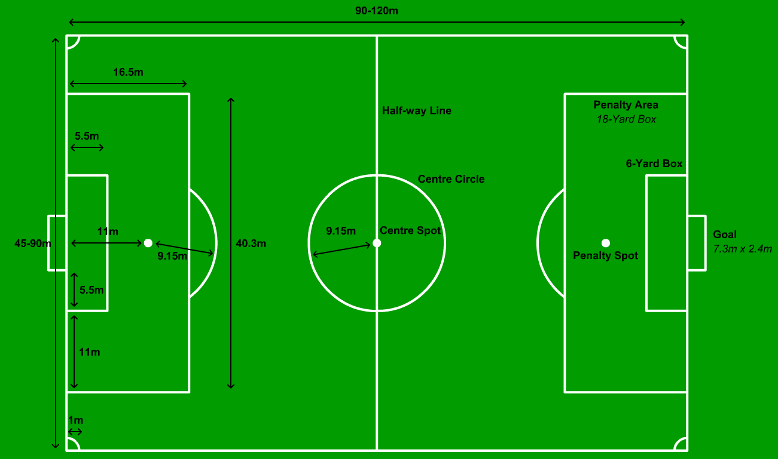
মাঠঃ ফুটবল আইনের প্রথম হল মাঠ । প্রস্থ ১০০ গজ ,দৈর্ঘ্য ১২০ গজ ।

Slide 7
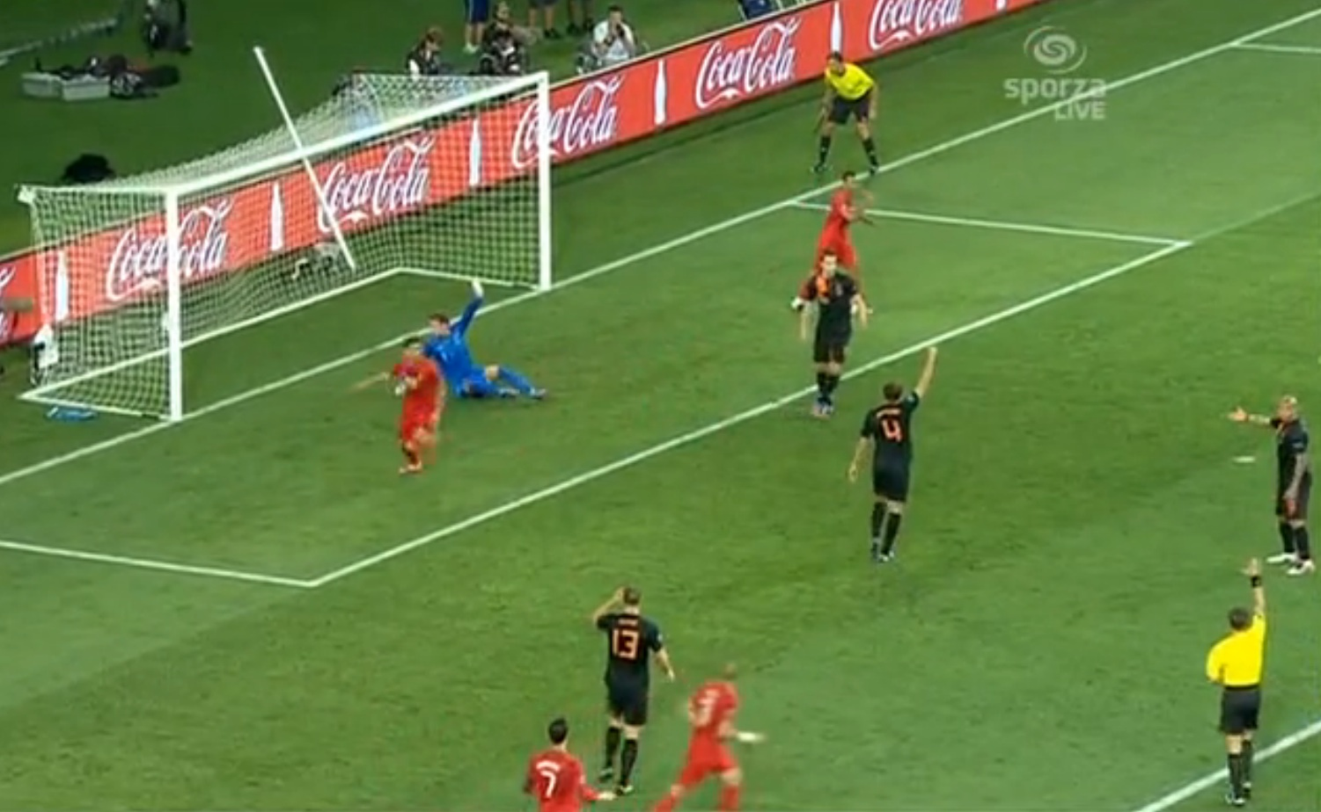
অফ সাইডঃ বল ছাড়া কেঊ যদি বিপক্ষ দলের অর্ধে অবস্থান করে এবং তার সামনের ২ জন খেলোয়াড় না থাকে এই অবস্থায় যদি সে নিজের দলের কাছ থেকে বল পায় তাহলে অফসাইড হবে ।

Slide 8
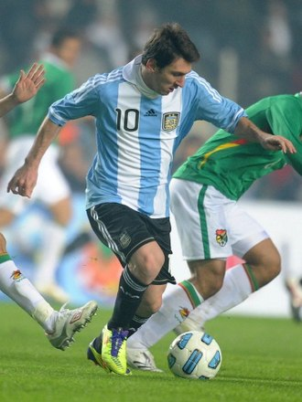
ফাউলঃ বিপক্ষ খেলোয়াড়কে লাথি মারা ,জার্সি টানা , ধাক্কা মারা ইত্যাদিকে ফাউল বলে ।

Slide 9
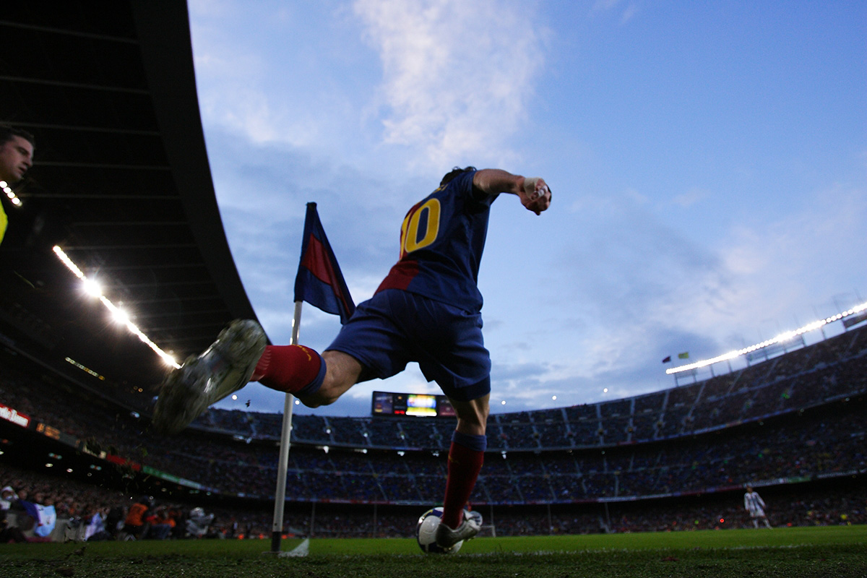
কর্ণার কিকঃ রক্ষনকারী দলের কোনো খেলোয়াড়ের স্পর্শে বল গোল পোষ্ট বাদে গোল লাইন অতিক্রম করলে কর্ণার হয় ।

Slide 10
দলীয় কাজঃ ফুটবলের নিয়ম কানুন ব্যাখ্যা কর

Slide 11
মূল্যায়নঃ

Slide 12
বাড়ীর কাজঃ ফুটবল খেলার মাঠ অঙ্কন

Slide 13
ধন্যবাদ

